Slide 1
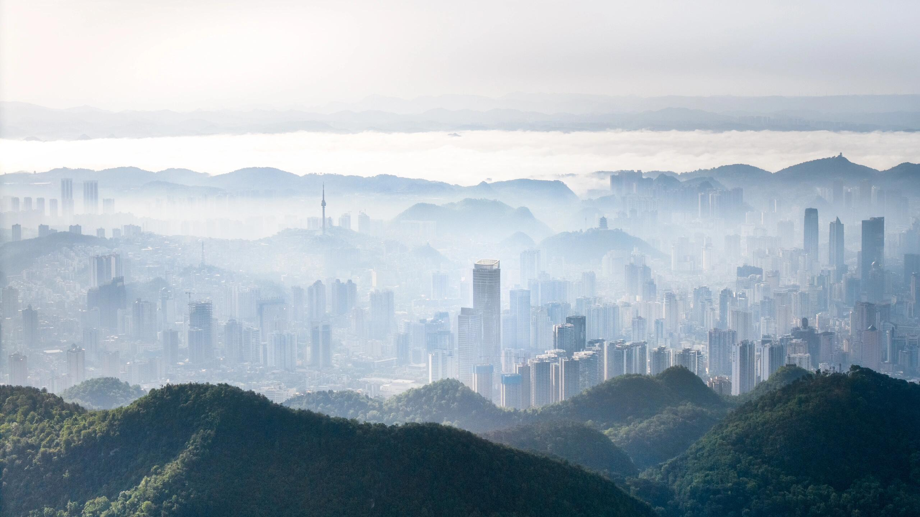

Kempinski Hotel Guiyang
城中有山、山中有城
城在山中、林在贵阳
2026.02.26

Slide 2
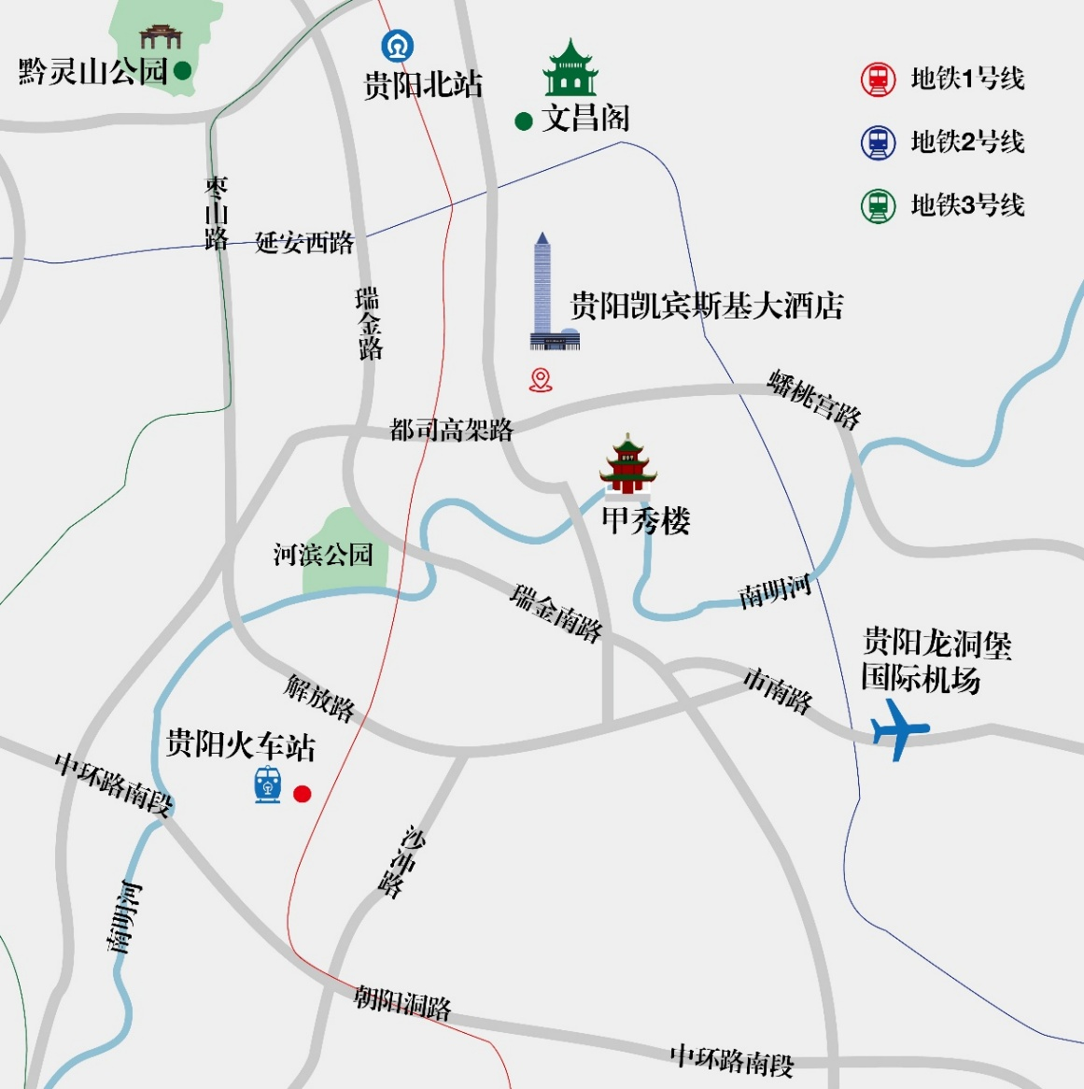


Location Map 地图位置
-地理位置
贵阳龙洞堡国际机场15分钟车程可抵达
贵阳火车站15分钟车程抵达
贵阳北站20分钟车程可抵达
-周边美食及打卡
护国路、蔡家街、民生路、正新街
-咖啡之城 3000家咖啡
Captain George 400M
- 周边景点
甲秀楼、文昌阁、阳明祠、
东山寺、红飘带、
黔灵山公园、河滨公园、青岩古镇
-金奖精酿
TripSmith（行匠） 1公里

Slide 3
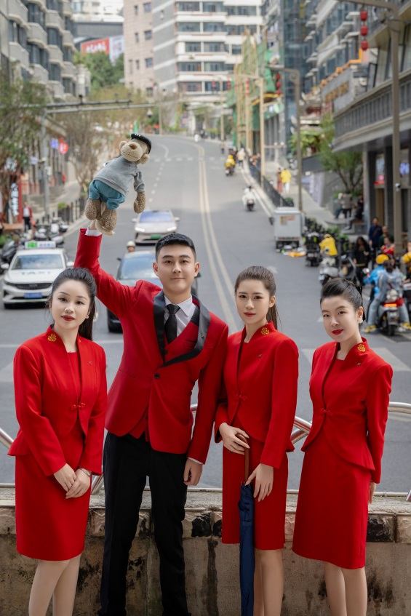
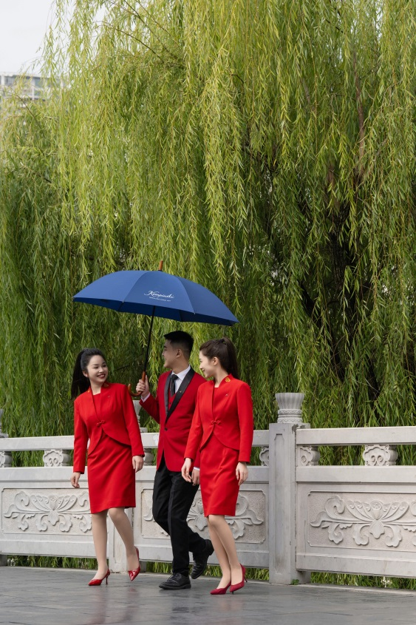
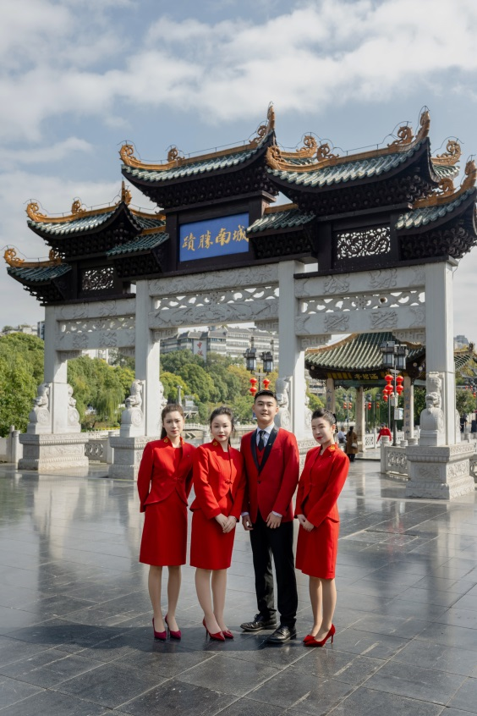
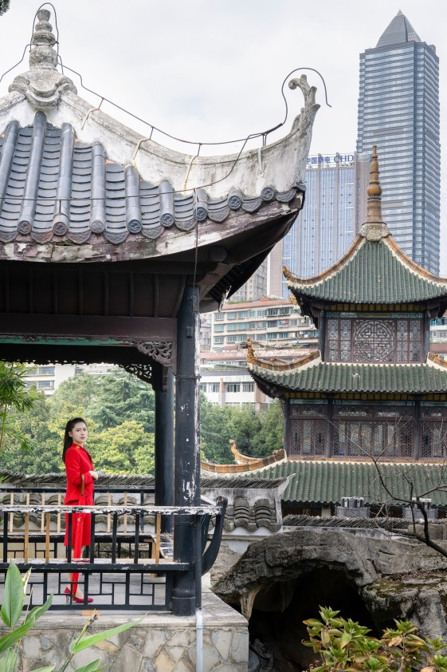
Lady in Red 红衣女郎
“The Brand Ambassador of Kempinski, the Reinterpretation of the Traditional Concierge ”
红衣女郎为凯宾斯基酒店独有。作为形象大使，她们出现在每座凯宾斯基酒店的大堂，为您提供向导服务并记录您的需求和期盼。

Slide 4
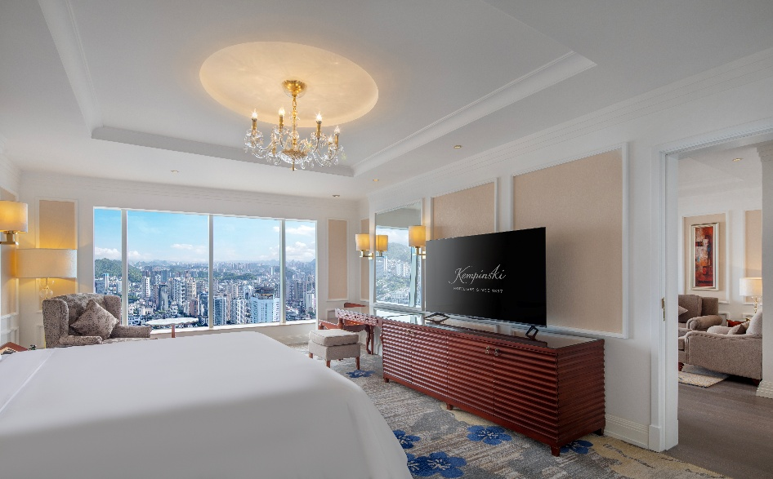
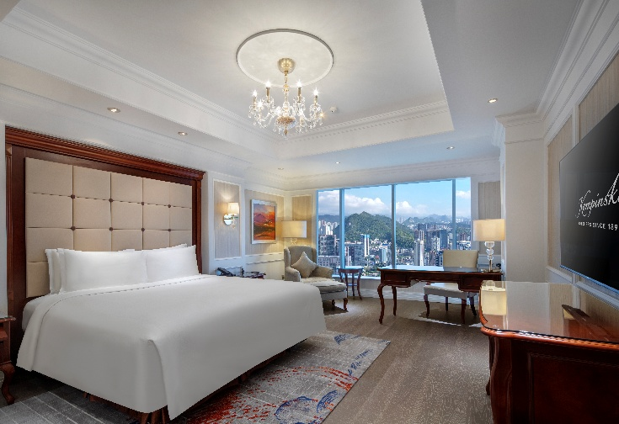
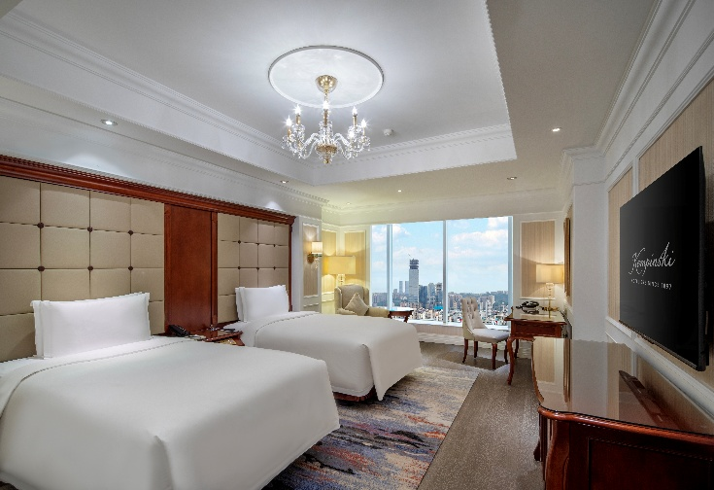
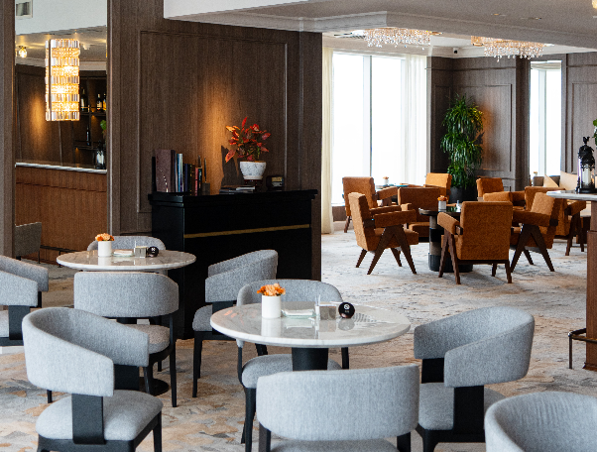
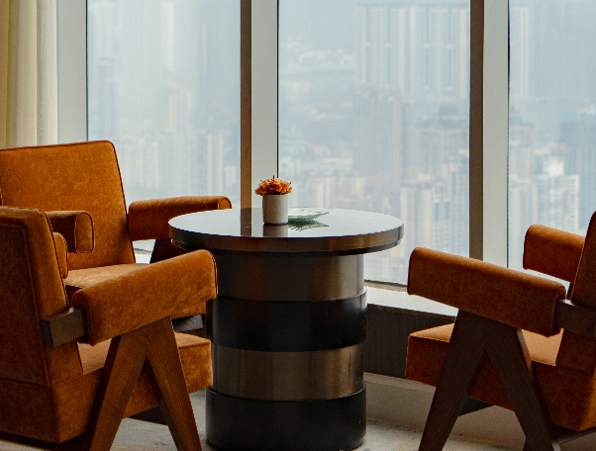
Room type and number 客房类型及数量
豪华房型 119间
全景房型 105间
行政房型 50间
行政套房 29间
全景套房 47间
客房及53楼行政酒廊全面焕新升级，欧式奢华与现代创新融合
轻奢徕芬吹风机
全自动马桶
智慧可投屏电视机
悦碧施全球最佳SPA水疗品牌
全景落地窗、可观山城之景
房间面积45平起
房间总数366间，其中会议活动标间最大量可提供150间

Slide 5
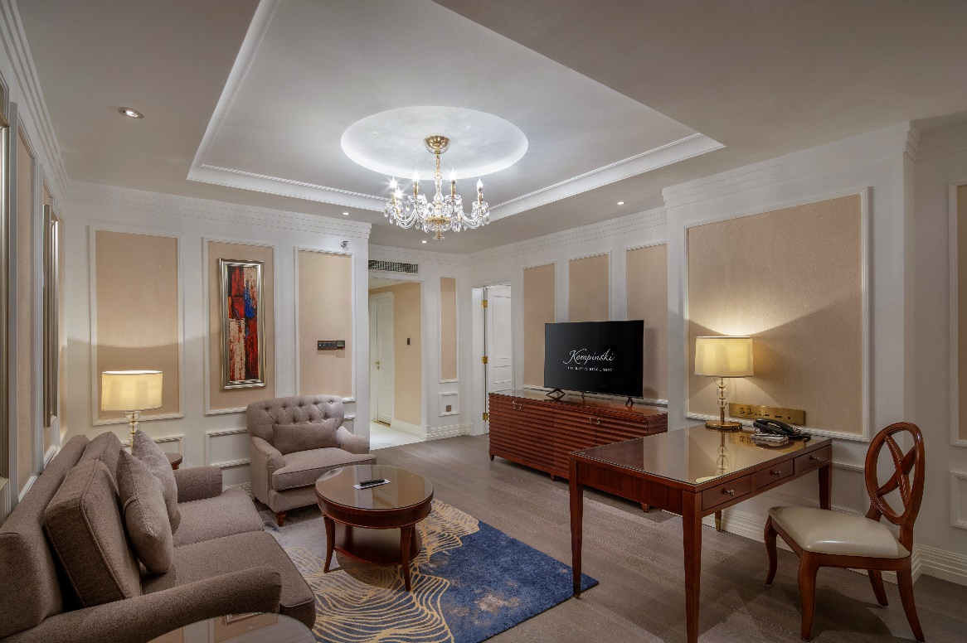

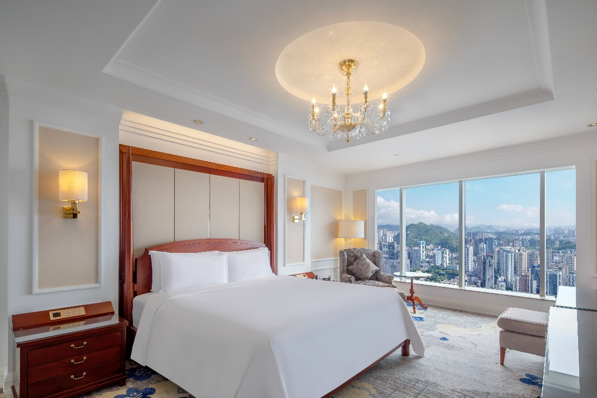
Executive Panoramic Deluxe Suite 行政全景套房
“Elegant, Spacious and Comfortable, For A Truly Royal Stay ”

Slide 6
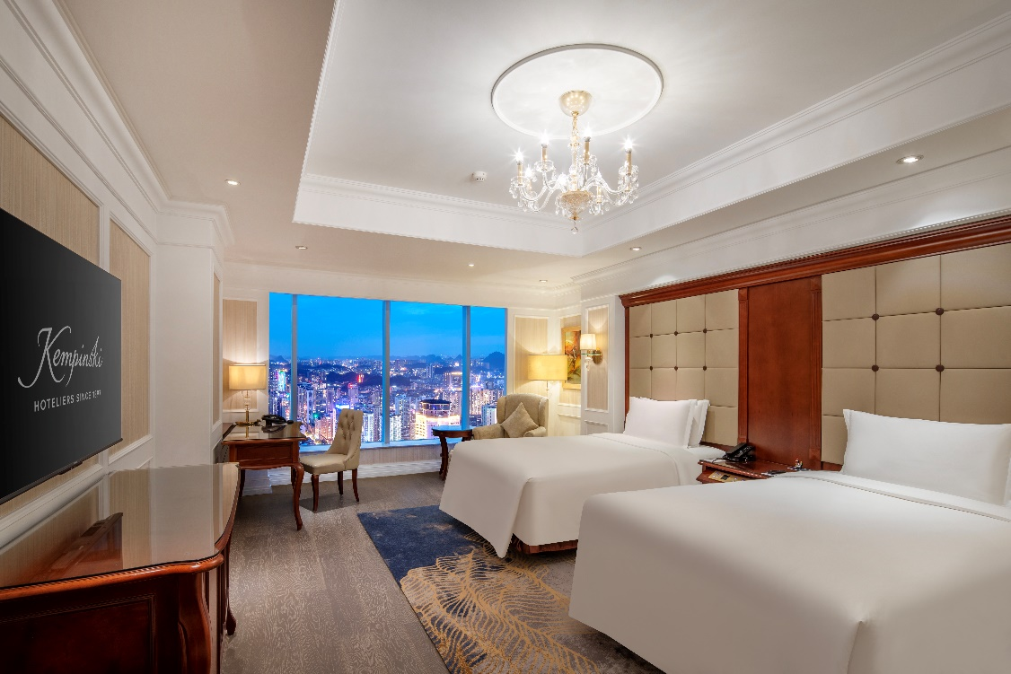

Twin Bed Room 双床房
“Spacious with state of the art features and perfect for a good night after an intense meeting”

Slide 7
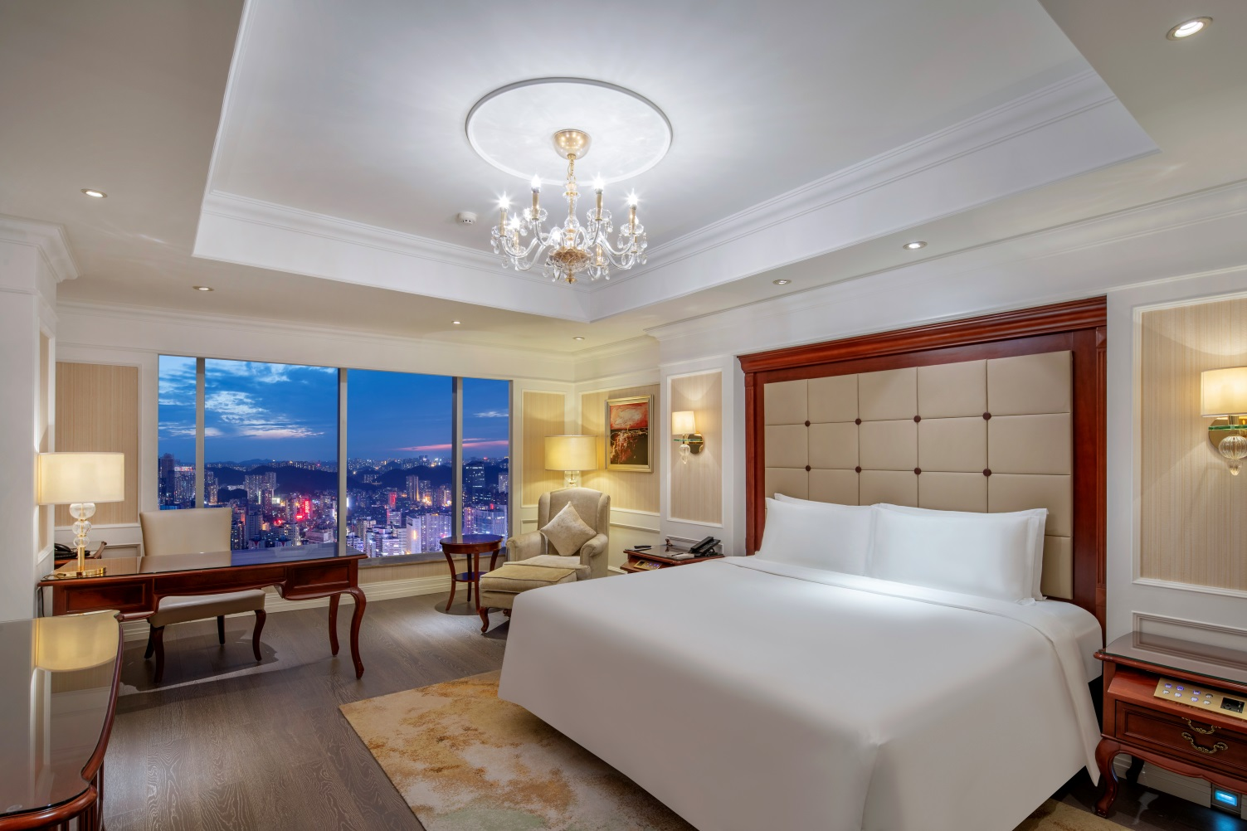

King Bed Room 大床房
“Spacious with state of the art features and perfect for a good night after an intense meeting”

Slide 8
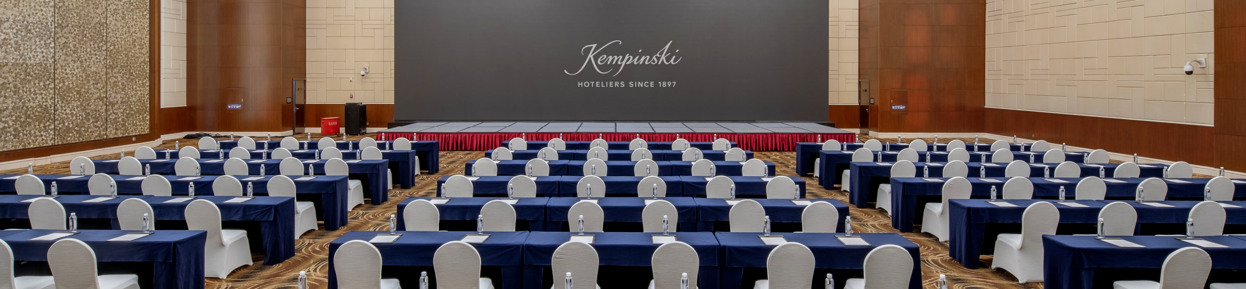
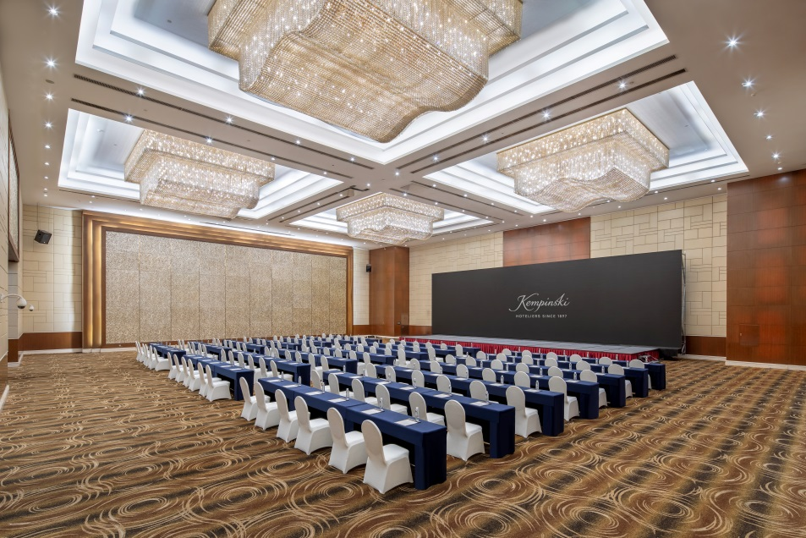
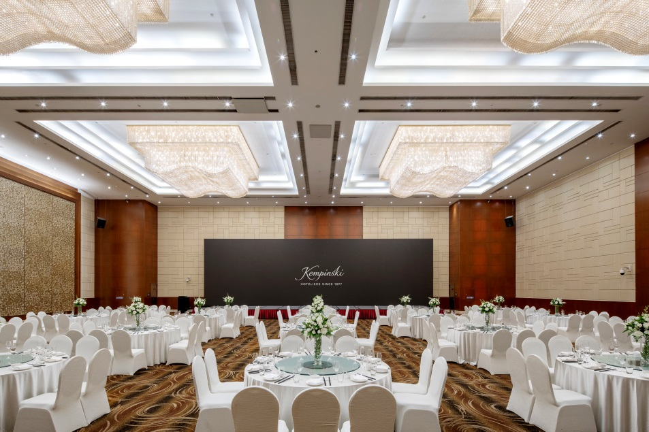
Kempinski Grand Ballroom 凯宾斯基大宴会厅
面积:770平
层高：9米
设备：80平P2高清LED屏、
专业会议音响设备
特点：无柱
Area: 770 square meters Ceiling height: 9 meters Equipment: 80 square P2 high-definition LED screen, professional conference audio equipment
Theater Set-up: 600 persons
戏院式摆台：600人
Classroom Set-up: 390 persons
教课桌式摆台：390人
Banquet Set-up: 400 persons
宴会式摆台：400人

Slide 9
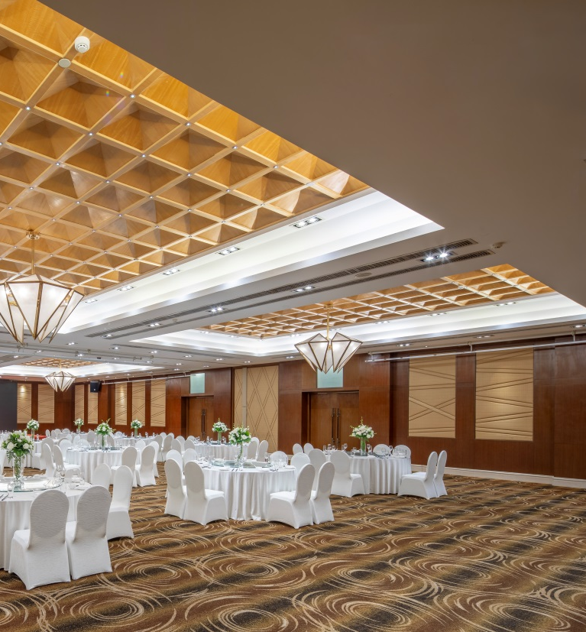
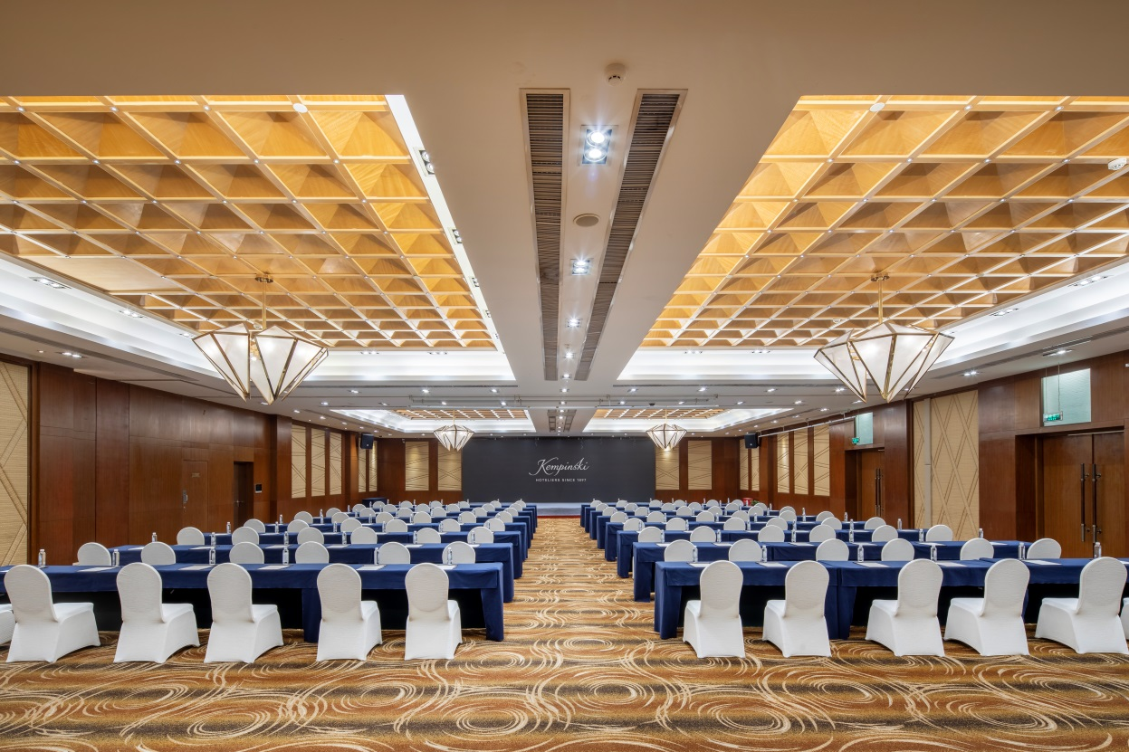
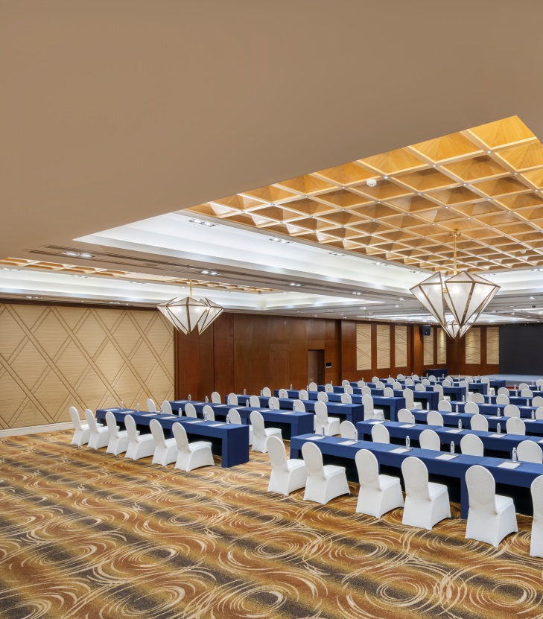
Guiyang Ballroom 贵阳宴会厅
面积:504平
层高：4米
设备：27平P3高清LED屏、专业会议音响设备
特点：无柱、可分隔使用
Area: 504 square meters Ceiling height: 4 meters Equipment: 27 square P3 high-definition LED screen, professional conference audio equipment Feature: Column-free、Can be used separately
戏院式摆台：400人
教课桌式摆台：220人
宴会式摆台：260人
Theater Set-up: 400 persons
Classroom Set-up: 220 persons
Banquet Set-up: 260 persons

Slide 10
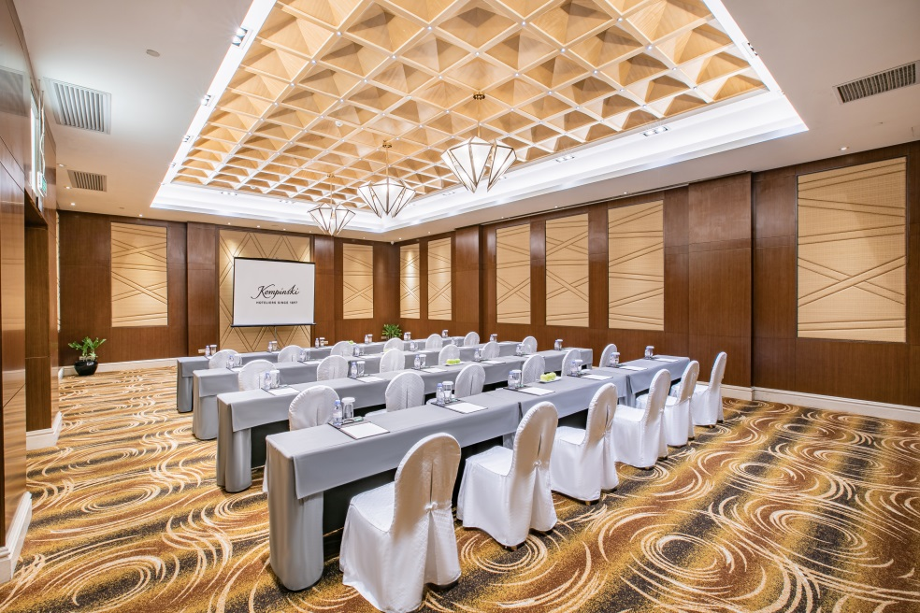
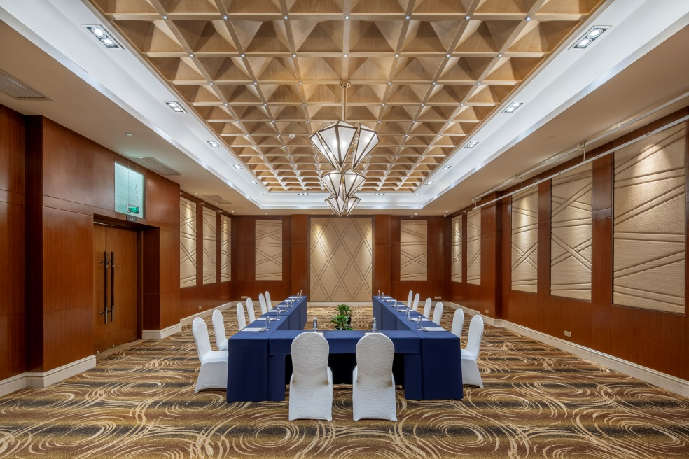
Wen Yuan Ge 文渊阁
Classroom Set-up
课桌式摆台
Area: 98 sqm
面积：98平方米
Theater Set-up: 70 persons
戏院式摆台：70人
Classroom Set-up: 45 persons
教课桌式摆台：45人
Banquet Set-up: 60 persons
宴会式摆台：60人
U-shape Set-up: 30 persons
U型摆台：30人
Board Meeting Set-up: 30 persons
董事会摆台：30人
U Set-up
U型摆台

Slide 11
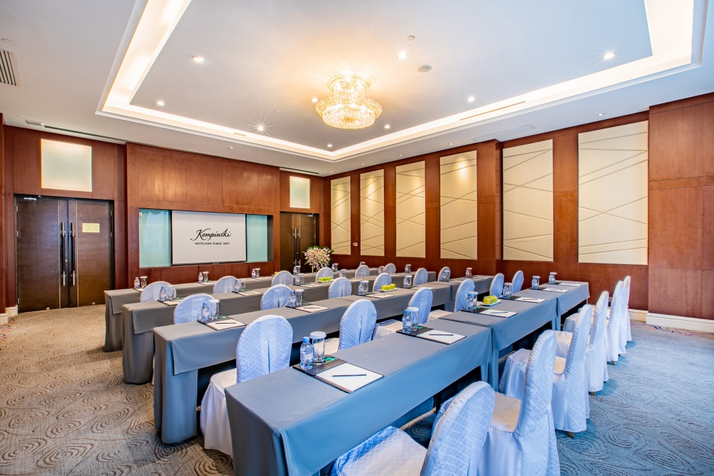
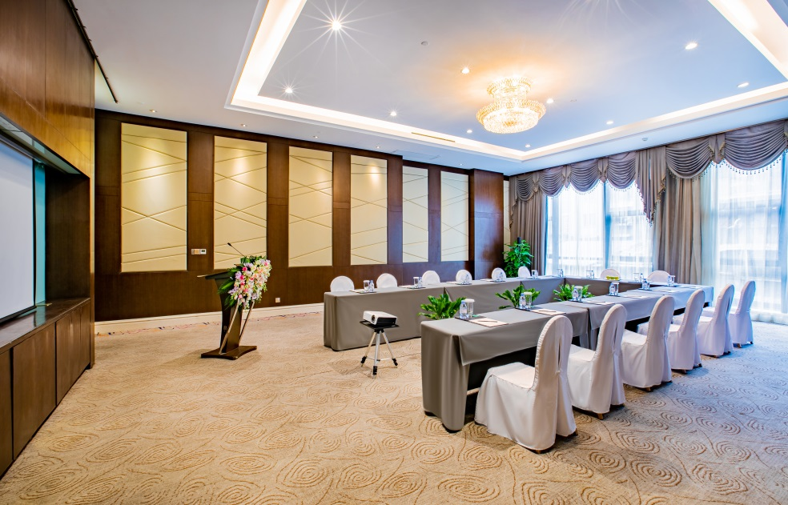
Istanbul Meeting Room 伊斯坦布尔会议室
Area: 88 sqm
面积：88平方米
Theater Set-up: 70 persons
戏院式摆台：70人
Classroom Set-up: 45 persons
教课桌式摆台：45人
Banquet Set-up: 50 persons
宴会式摆台：50人
U-shape Set-up: 40 persons
U型摆台：40人
Board Meeting Set-up: 43 persons
董事会摆台：43人
Cocktail Set-up: 70 persons
鸡尾酒会：70人
Classroom Set-up
课桌式摆台
U Set-up
U型摆台

Slide 12
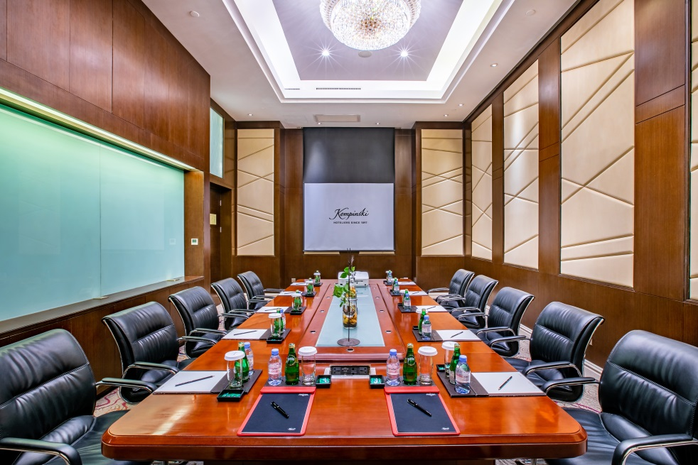
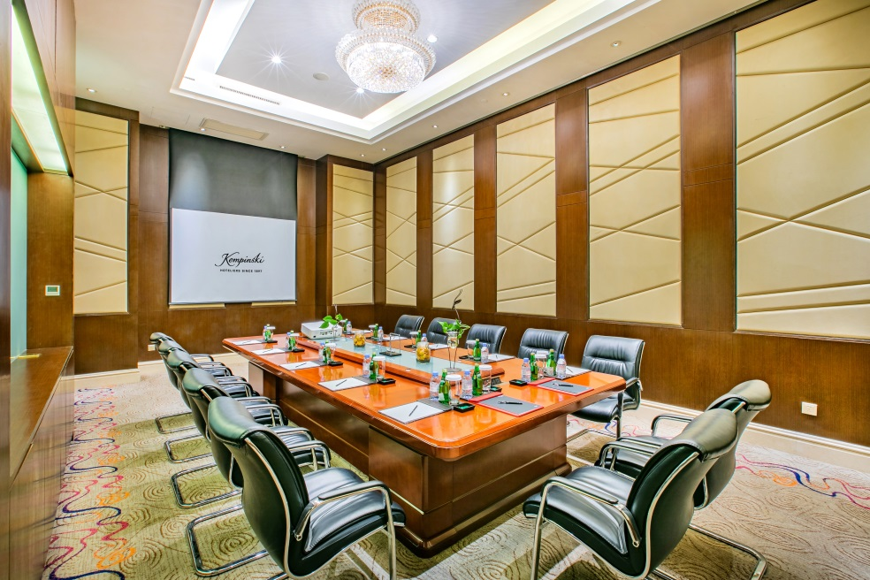
Frankfurt Meeting Room 法兰克福会议室
Area: 40 sqm
面积：40平方米
Board Meeting Set-up: 12 persons
董事会摆台：12人

Slide 13
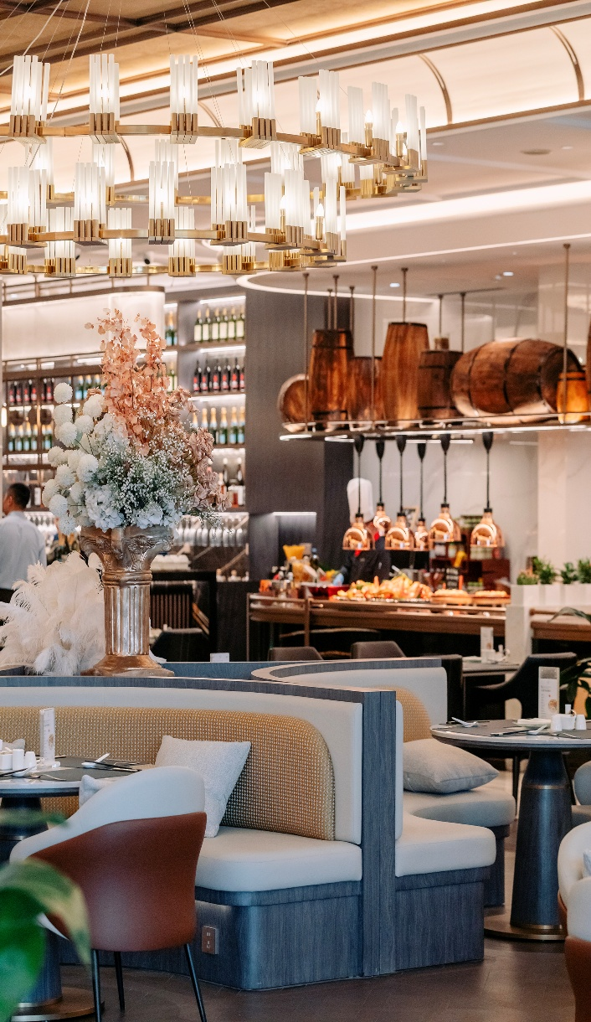
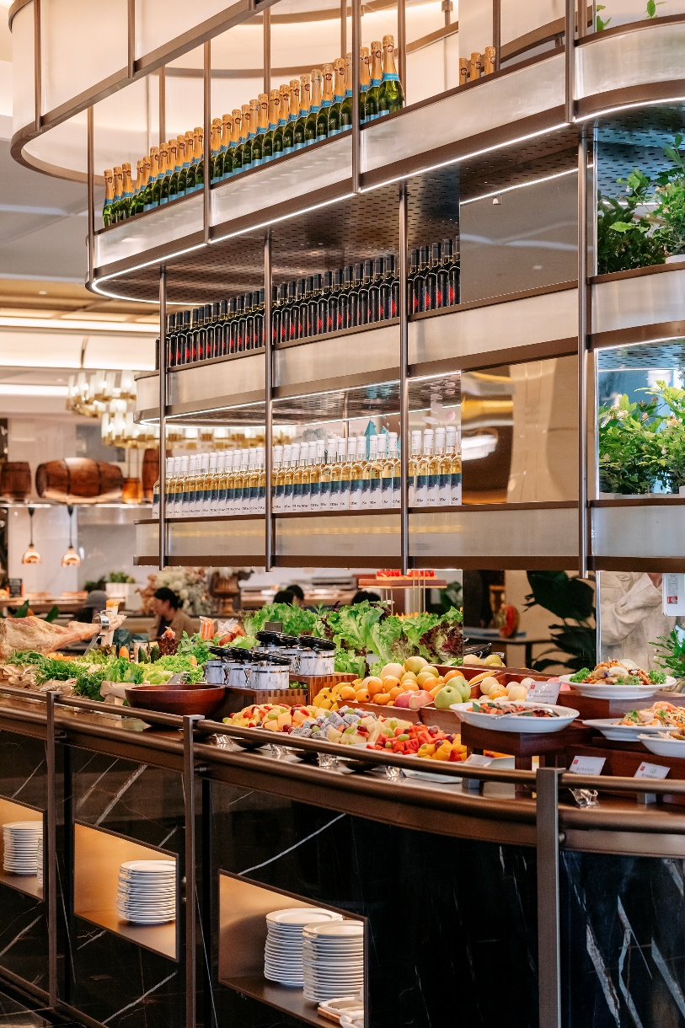
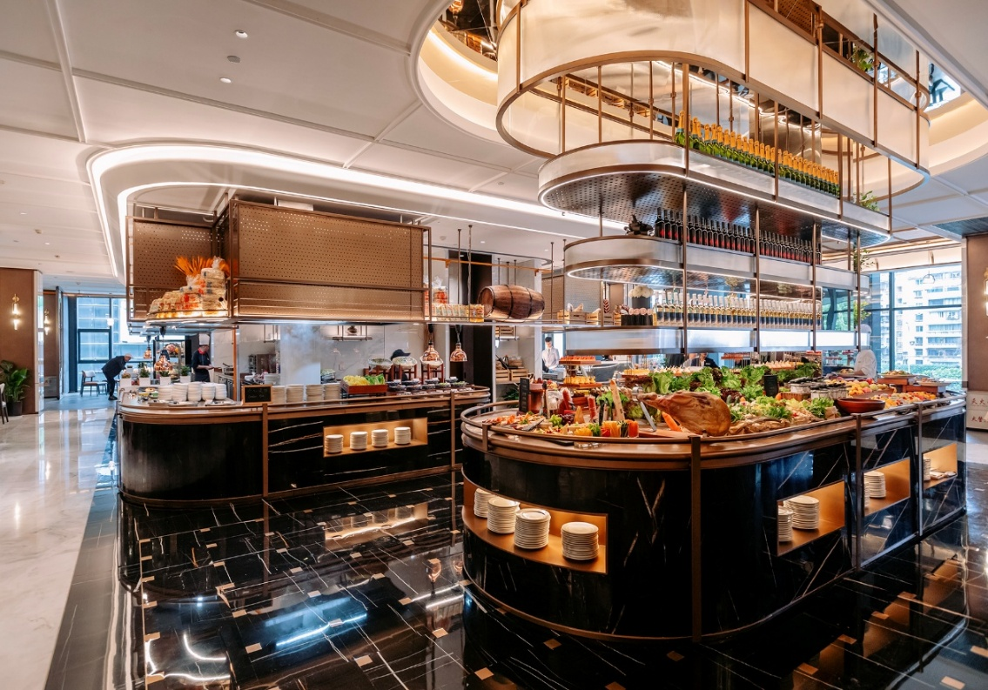
Elements 元素西餐厅
2025年4月25日 全新启航 240位

Slide 14
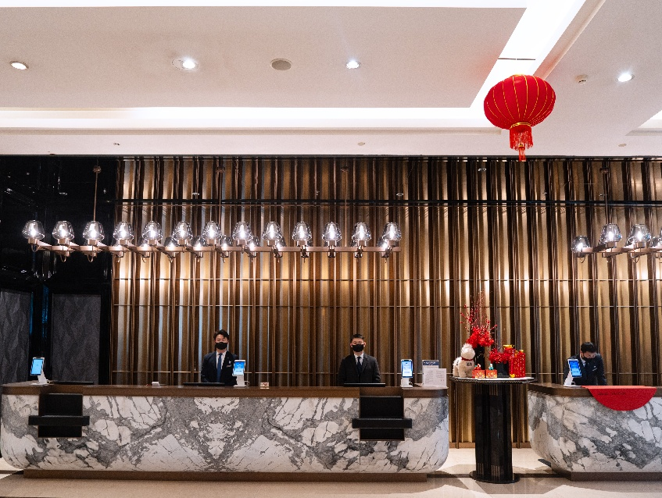
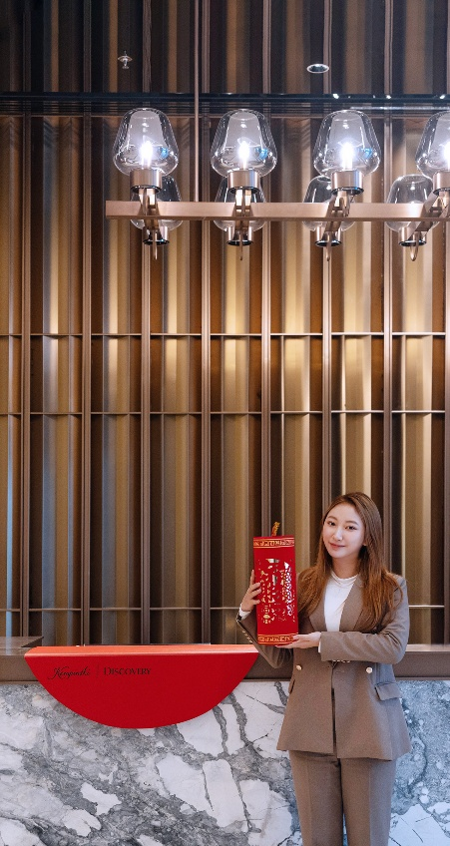
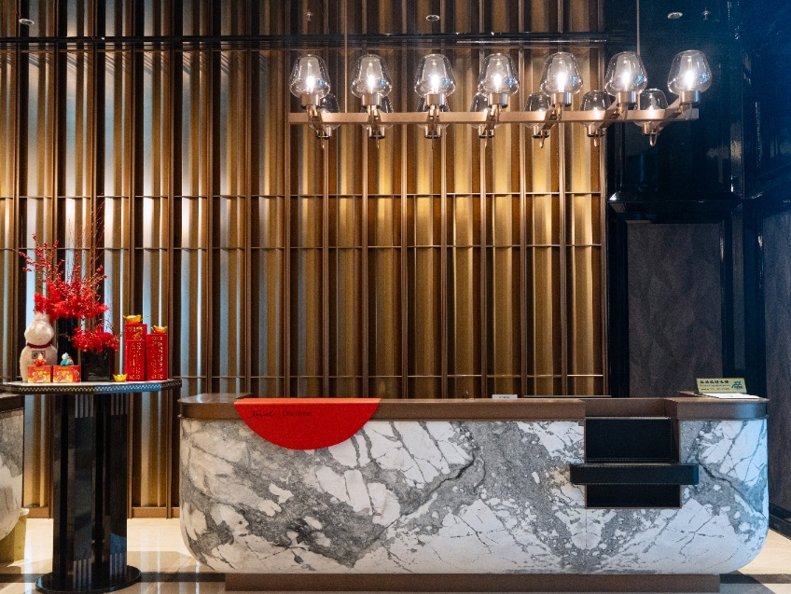
FO 前台
2026年2月10日
位置优化
动线流畅
空间舒适

Slide 15
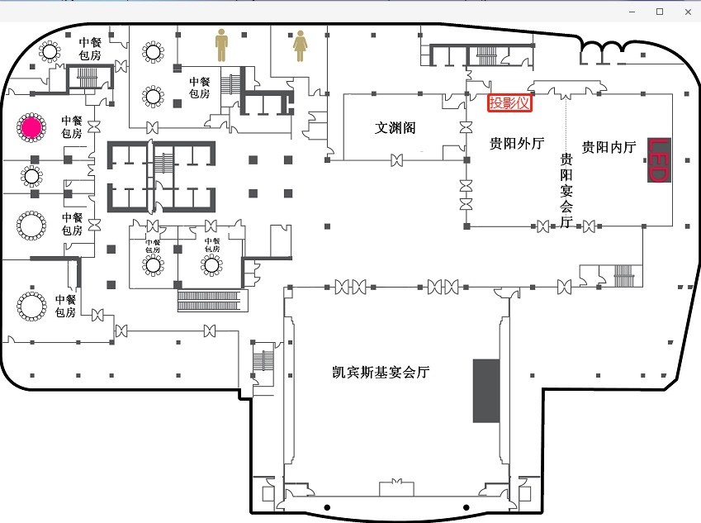
Floor 3 Plan 三楼平面图
酒店拥有完善的会议设施，770平米及504平米的两个无柱式宴会大厅是大型会议、展览、婚礼的首选之地；8间多功能厅，为宾客提供多种选择。专业的宴会服务团队，可根据宾客的需求，为其量身设计主题宴会，提供高端定制服务。
The hotel offers two grand ballrooms and eight function rooms, fully equipped with banqueting and conference facilities. Our professional catering and banquet team is dedicated to providing you with high-quality and tailor-made banquet services.

Slide 16
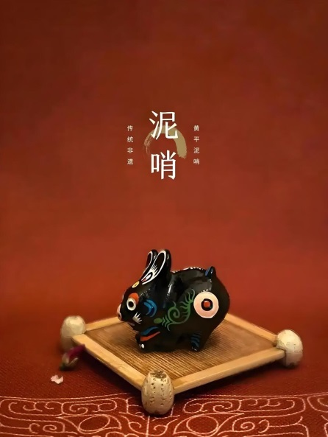
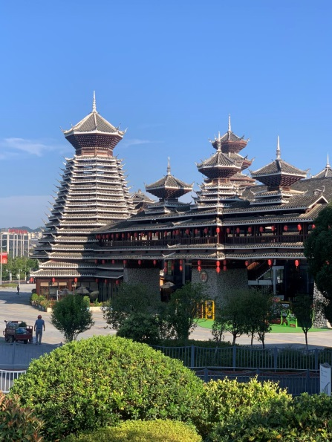
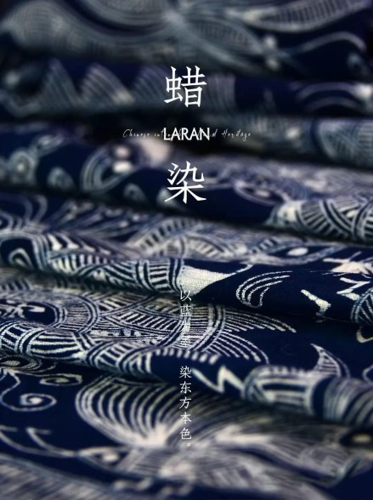
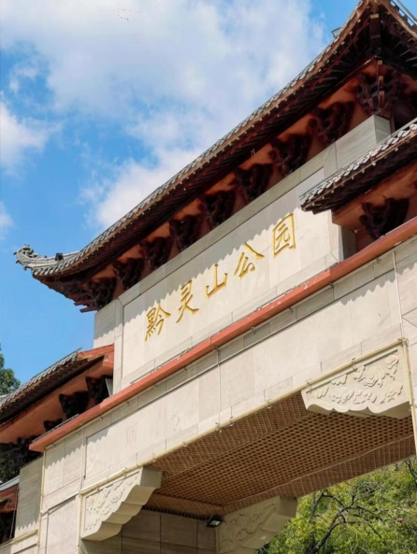
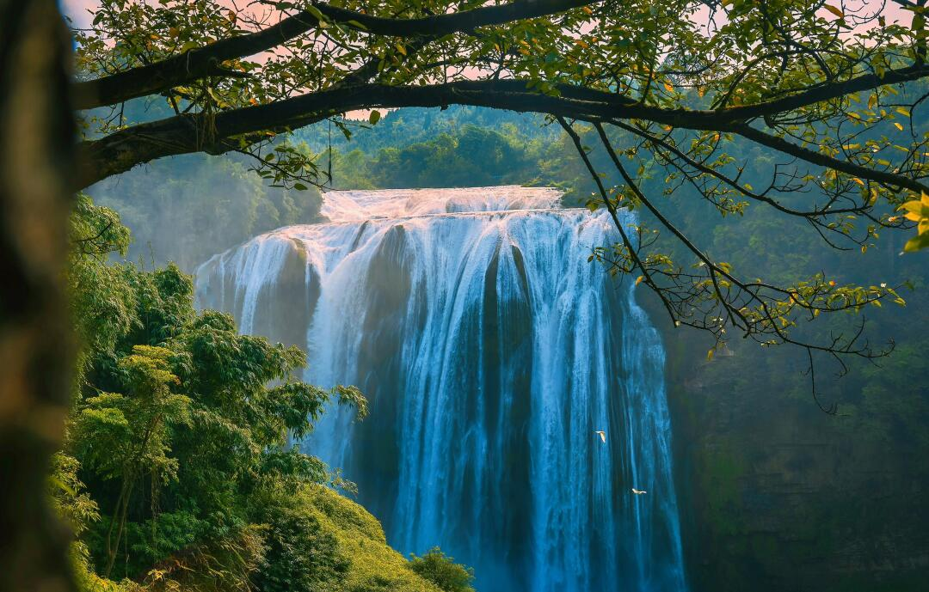
KEMPINSKI DISCOVERY 凯宾斯基探索之旅
Loyalty Program
Huang Ping Mud Whistle
黄平泥哨
A Journey of the Colorful Guizhou City
观光多彩贵州城
Huangguoshu Waterfall
黄果树瀑布
Discovery of Miao Batik
探索蜡染工艺
Qianling Park
黔灵山公园

Slide 17
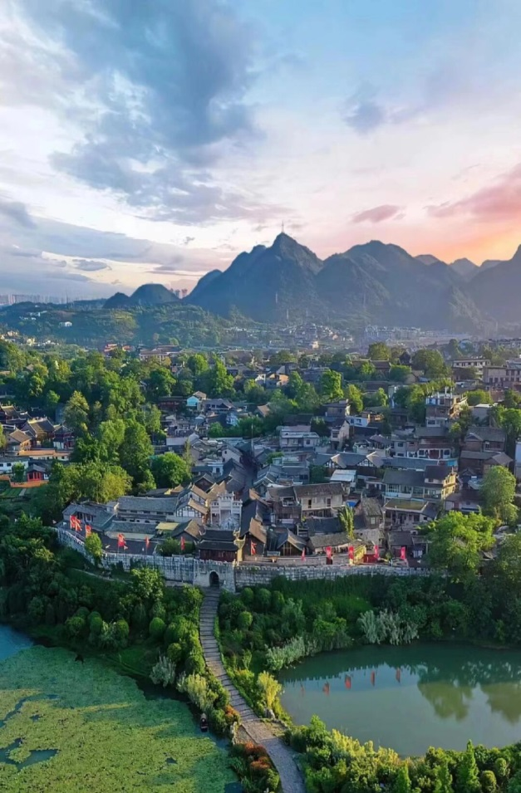
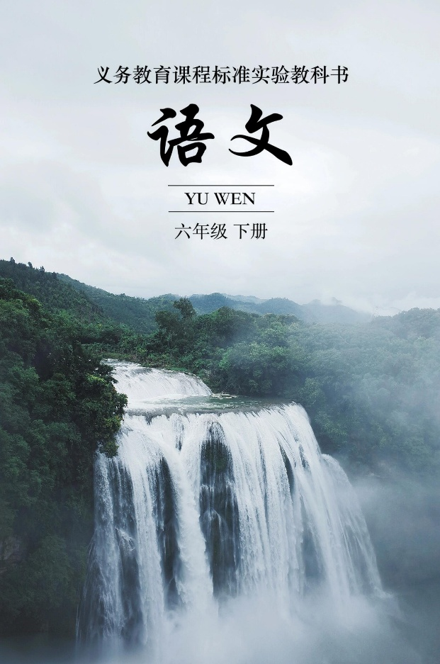
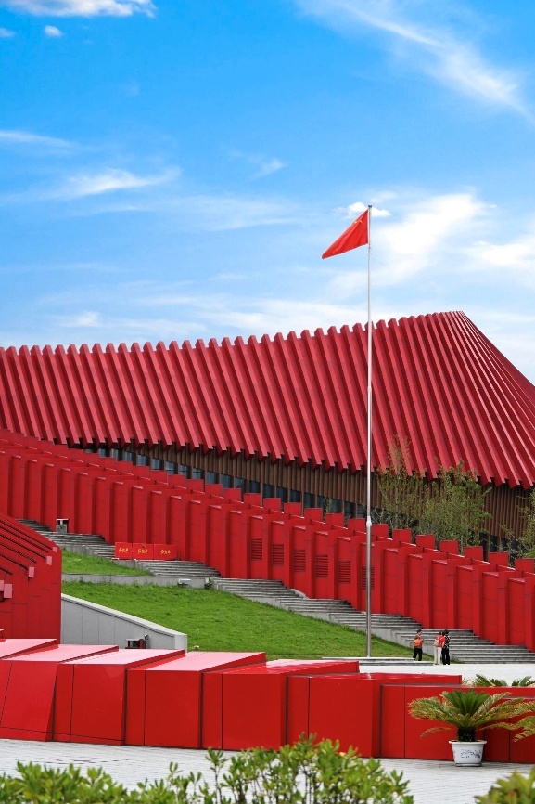
黄果树瀑布，被誉为“中华第一瀑”和“亚洲第一大瀑布”，是世界著名的自然奇观之一。其主瀑高77.8米，宽101米，以水势浩大、气势磅礴著称，不仅是吉尼斯认证的“世界上最大的瀑布群”，更因明代旅行家徐霞客的盛赞而闻名，他曾形容其“珠帘钩不卷，匹练挂遥峰，俱不足以拟其壮也”。此外，它还是86版《西游记》的核心取景地，同时也是语文教科书的封面。
Qingyan Ancient Town
青岩古镇
在贵州的青山绿水间，一条红色的飘带蜿蜒而行，宛若大地的血脉，诉说着岁月的故事。它以建筑为笔，蓝天为纸，绘出一幅壮丽的画卷。漫步其中，仿佛走进了时间的长廊，每一步都踏着历史的回响。红与绿的碰撞，是自然与人文的对话；曲线与直线的交织，是柔美与力量的交融。这里，建筑不再冰冷，而是有温度、有灵魂的存在。它像一首无言的诗，在阳光下静静吟唱，“文创+科技”新体验。
青岩古镇位于贵阳市的南郊，始建于明朝。是贵州非常著名的文化古镇之一，镇容布局沿袭明、清格局，朝门、腰门以及陈旧古老的石柜台和木柜台仍然较完整地保留着。交错密布多座明清古建筑，以及城门、城墙、炮台等军事遗迹。
Guizhou Long March Cultural Digital Art Museum (Red Ribbon)
贵州长征文化数字艺术馆（红飘带）
Huangguoshu Waterfall
黄果树大瀑布

Slide 18
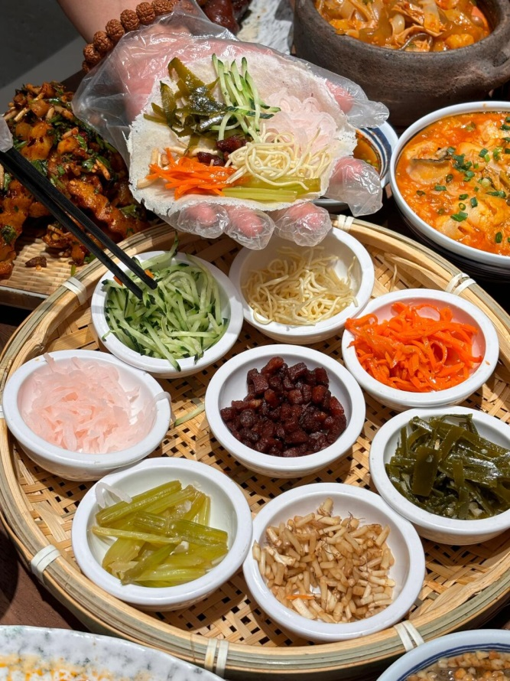
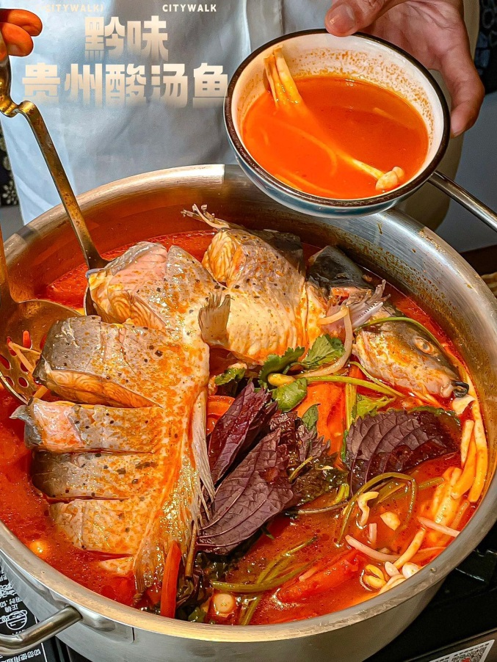
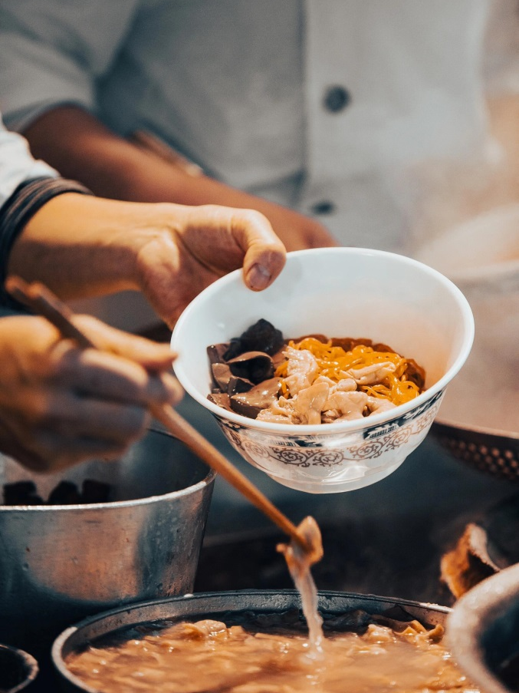
“丝娃娃”是因为一张小薄皮面饼包了很多“丝”而得名。先用直径两寸左右的薄皮面饼，然后由食者亲自动手，依次放上少量切成丝的蔬菜，再将小面饼卷成筒状，加上特制的蘸水，一个"丝娃娃"就做成了，放入口中，脆生生、凉悠悠、酸溜溜、辣呼呼、味道十分诱人。
Si Wa Wa is named as it has a lot of vegetable inside. It is the name of this small wrap. Put the vegetables on the small wrapper and roll it, then add some special seasoning. It is delicious!
到贵州，不得不吃酸汤鱼。贵州苗族人爱吃酸，苗族独有的食品，入口酸味鲜美，辣劲十足，令人胃口大开。
You should taste the fish sour soup while you arrived in Guizhou. Guizhou Miao nationals love the fish sour soup very much. It’s a traditional soup.
贵阳肠旺面是贵州贵阳市极负盛名的一种风味小吃。以色、香、味“三绝”而著称，具有血嫩、面脆、辣香、汤鲜的风味和口感，以及红而不辣、油而不腻、脆而不生的特点。
Changwang Noodle is very famous in Guiyang. It’s famous because of color, aroma and taste. Its relish and flavour is memorable very much.
Si Wa Wa
丝娃娃
Fish in sour soup
酸汤鱼
Changwang Noodle
肠旺面

Slide 19
Thank You
Kempinski Hotel Guiyang
No. 68 Huguo Road, Nanming District, Guiyang City
Guizhou Province 550002 P.R. China

